Slide 1
3D SHAPES STYLE CONSULTING TOOLKIT
Here is where your presentation begins

Slide 2
✓ A
MENGENAL PEMROGRAMAN DASAR
Mempelajari pengertian, konsep, fungsi, dan tingkat bahasa pemrograman komputer.
TABLE OF CONTENTS
✓ B
MENGENAL DASAR PEMROGRAMAN VISUAL BASIC
Mempelajari pengertian, konsep dasar, dan lingkungan Visual Basic.
C
BELAJAR MEMBUAT PEMROGRAMAN VISUAL BASIC
Belajar cara membuat aplikasi sederhana di Visua Basic, dan menggunakan event dan properti pada Visual Basic.

Slide 3
C
BELAJAR MEMBUAT PEMROGRAMAN VISUAL BASIC
Belajar cara membuat aplikasi sederhana di Visua Basic, dan menggunakan event dan properti pada Visual Basic.

Slide 4
1. Membuat Aplikasi Sederhana di Visual Basic
Sebagai langkah awal kita belajar pemrograman visual basic, cobalah ikuti langkah – langkah membuat aplikasi sederhana di Visual Basic 6.0. Yang akan kita buat di sini adalah sebuah form dan menampilkan pesan “Hello World!!! Ini program pertama saya”.
Berikut langkah – langkahnya, ikuti dan praktikkanlah.
a. Langkah pertama, bukalah program Visual Basic 6.0.
b. Selanjutnya, pada tab New, pilih Standard Exe → lalu klik tombol Open.
c. Pada toolbox, klik 2x object CommandButton, maka otomatis object akan tampil di Form. Atau kita dapat klik Object → lalu pilih lokasi penempatan object pada form dengan cara klik tahan dan geser sehingga membentuk ukuran yang diinginkan.
d. Klik 2x pada object Command1 hingga muncul Jendela Code (Code Window).

Slide 5
e. Tulis kode program di bawah ini di Jendela Kode.
Option Explicit
Private Sub Command1_Click()
MsgBox “Hello World!!! Ini program pertama saya”
End Sub
f. Untuk menjalankan program tersebut tekanlah tombol F5 pada keyboard.
g. Maka program yang kamu buat secara otomatis akan tampil dan muncul (jika tidak ada error).
h. Cobalah tekan tombol Command1 → maka akan tampil pesan “Hello World!!! Ini Program pertama saya”

Slide 6
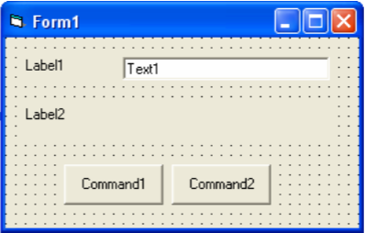
2. Menggunakan Event dan Property pada Visual Basic
a. Membuat Antarmuka Pengguna (User Interface)
Pembuatan program Visual Basic dilakukan menggunakan media visual atau sering disebut user interface. Artinya pembuatan program ini berdasarkan tampilan yang dihasilkan program dengan kode – kode program diletakkan di masing – masing komponen.
Contoh 1: Membuat project baru dengan StandardExe untuk membuat User Interface sederhana dengan komponen Label, Textbox dan CommandButton. Sehingga nanti hasilnya akan menjadi seperti di bawah ini.

Slide 7
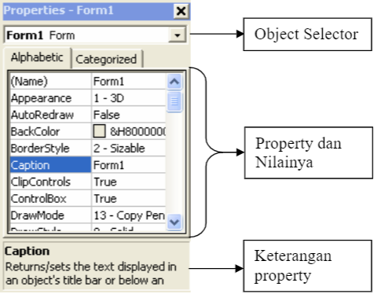
Untuk mengatur letaknya tinggal “drag ‘n drop” dengan mouse. Program ini belum selesai karena masih perlu mengatur property dan menambah event pada masing – masing komponen untuk dapat memberikan tampilan yang dapat diterima oleh user dan dapat menjalankan proses.
b. Mengatur Property
Property tampilan antarmuka Visual Basic terletak di sebelah kanan, seperti gambar berikut.

Slide 8
Contoh 2 : Pada contoh 1 sebelumnya, komponen – komponen yang dipakai adalah Label, Textbox, dan CommandButton. Atur property masing – masing komponen tersebut seperti tabel berikut, sehingga nantinya akan menghasilkan tampilan gambar Form “Perkenalan”
Object | Property | Nilai
Form 1 | Caption Start Up Position | Perkenalan 2 – CenterScreen
Label1 | Caption | Masukkan nama:
Label2 | Alignment Background Font | -3 Center Pallate – Putih Size: 24
Text1 | Text | Kosong
Command1 | Caption | OK
Command2 | Caption | Keluar

Slide 9
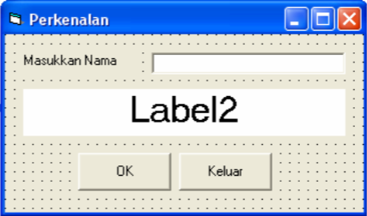
Hasil form contoh 1 setelah property-nya diatur adalah sebagai berikut:
Masing-masing komponen mempunyai property yang berbeda dan jumlahnya banyak, tetapi ada beberapa property yang sering digunakan pada setiap komponen, antara lain [Caption]. Property yang sering digunakan untuk Form antara lain:
* Name: menyatakan nama obyek form yang sangat berguna untuk memanggil dan menyimpan form.
* Caption: digunakan untuk memberikan Title pada form.
* StartUpPosition: digunakan untuk meletakkan form ketika form tersebut dipanggil atau aktif. Ada empat pilihan yaitu: Manual, CenterOwner, CenterScreen, Windows Default.

Slide 10
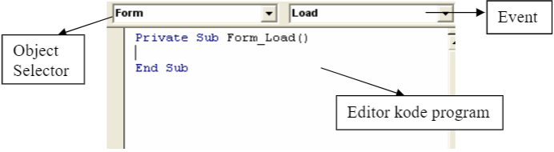
c. Membuat Event dengan Kode Program
Pemrograman visual bersifat event-driver, yang berarti Pemrograman visual bersifat event-driver, yang artinya program bekerja berdasarkan event yang terjadi ketika suatu object diberikan aksi misalkan tombol ditekan, option dipilih, atau setelah mengetikkan sesuatu pada text kemudian di tekan [Enter]. Untuk membuat event ini tinggal click pada komponen dari tampilan user interface yang sudah dibuat.
Contoh 3 : Pada tampilan contoh 2 sebelumnya, klik pada bagian kosong Form yang tidak dipakai komponen – komponen lainnya, maka akan muncul seperti tampilan berikut.

Slide 11
Pada gambar halaman sebelumnya jika diperhatikan, saat form di-klik maka akan muncul event load, ini disebabkan event default untuk form adalah load. Dan secara otomatis di bagian kode program sudah disediakan fungsi untuk event load pada form yang tertulis:
Private Sub Form_Load()
End Sub
Di dalam fungsi ini dituliskan kode program. Kode program ini dijalankan ketika form dipanggil. Event ini bisa diganti di bagian [Event], perhatikan bahwa event pada setiap komponen termasuk form jumlahnya banyak, tinggal dipilih sesuai kebutuhan aplikasi.

Slide 12
Contoh 4 : Pada tampilan contoh 2 sebelumnya, klik pada command1, sehingga muncul event pada bagian kode program sebagai berikut:
Private Sub Command1_Click()
End Sub
Tambahkan program pada kode program ini sehingga menjadi:
Private Sub Command1_Click()
Label2.Caption = Text1.Text
End Sub
Program ini berarti bahwa apa yang diketikkan pada text1 akan ditampilkan pada label2. Kemudian click pada command2, dan tambahkan kode program sehingga menjadi:
Private Sub Command2_Click()
End
End Sub
Perintah End, berarti program keluar dan selesai.

Slide 13
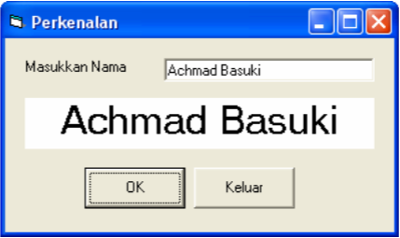
Simpan form dan project ini dengan cara pilih menu [File] >> [Save Project], beri nama form dengan formLatihan21 dan nama project dengan projectLatihan21. Jalankan dengan menekan ikon Run () pada toolbar. Masukkan nama misalnya “Achmad Basuki” pada text1, dan tekan tombol Ok. Hasilnya adalah seperti gambar berikut.

Slide 14
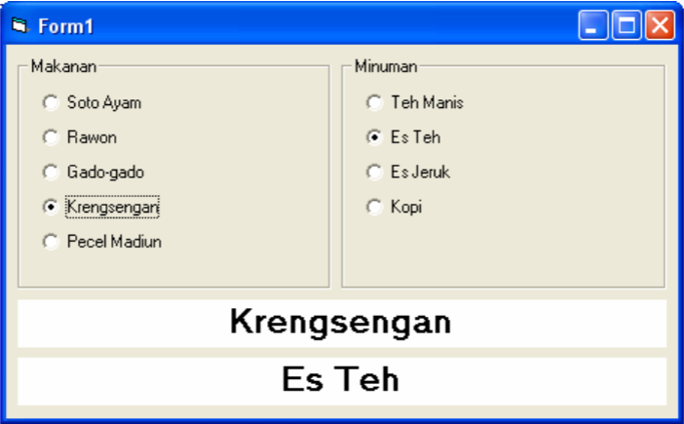
Latihan Soal
1. Buatlah program untuk memilih menu makanan dan minuman menggunakan OptionButton dan Label seperti tampilan gambar berikut.

